Slide 1
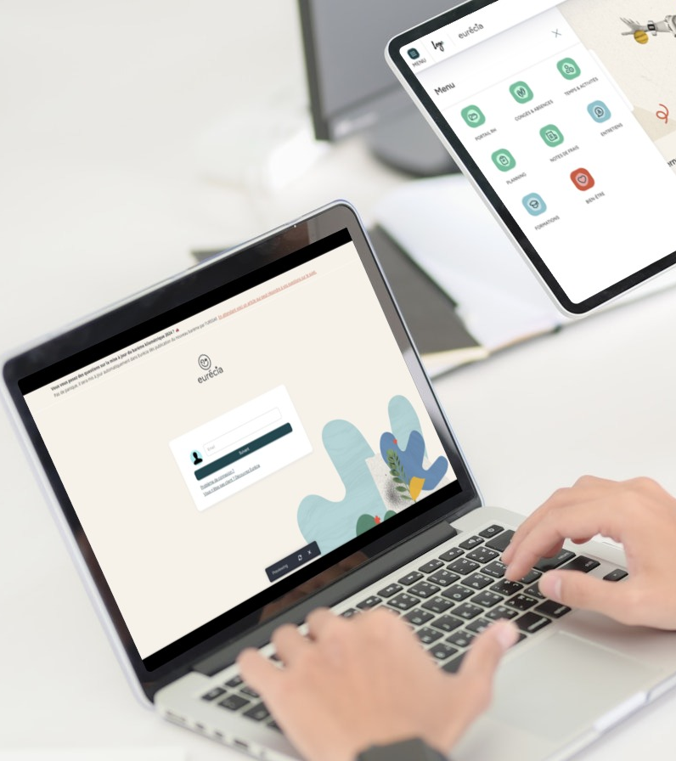

Tout savoir sur le module
Notes de frais
Support de formation administrateur
Dernière mise à jour
Mars 2026

Slide 2

A l’issue de la formation, les administrateurs seront capables de
Objectif de la formation
Créer une note de frais pour un collaborateur
Valider et Contrôler les notes de frais
Procéder au remboursement des notes de frais et générer les exports associés
Définir les profils de remboursements des collaborateurs
Paramétrer les types de dépense utilisés par l’entreprise
Gérer les regroupements d’affichage et de plafond
Administrer les axes analytiques

Slide 3

Les fonctionnalités de votre module
Programme de la formation
Créer et valider les notes de frais
Gérer les notes de frais
Effectuer les exports comptables
L’espace administrateur
Créer et modifier le paramétrage des types de dépenses, des profils de notes de frais et des regroupements
Administrer les axes analytiques

Slide 4
Les fonctionnalités de votre module

Slide 5
Créer et valider les notes de frais

Slide 6
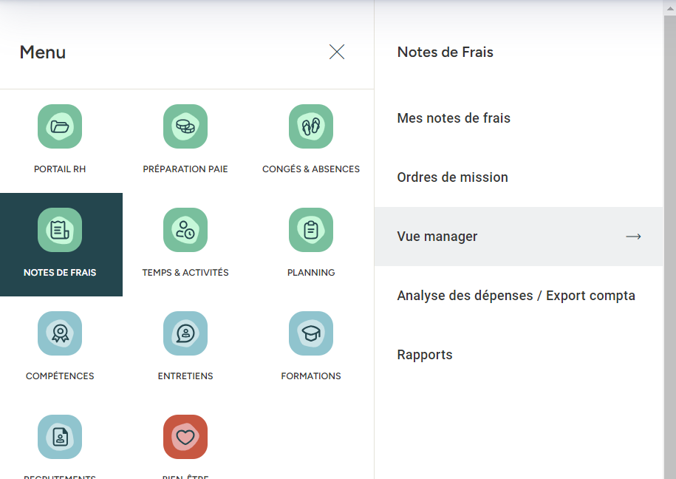
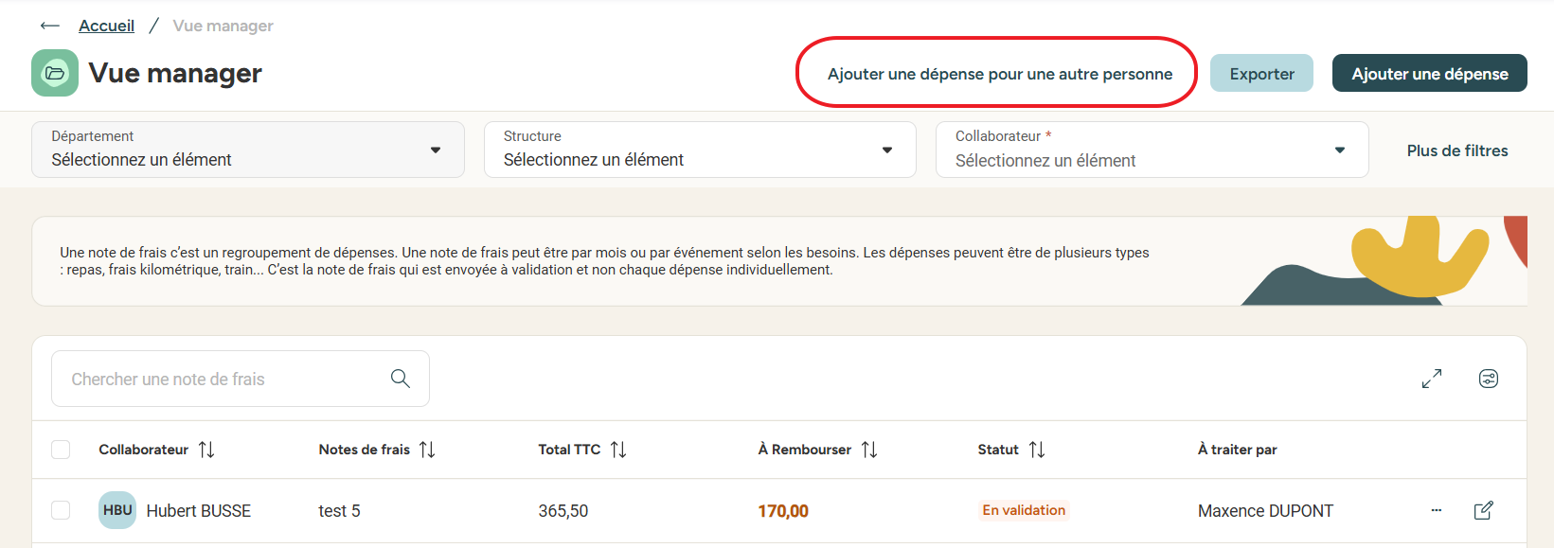
Créer une note de frais pour un tiers
Accès : Notes de frais / Vue manager/ Nouvelle note de frais

Slide 7
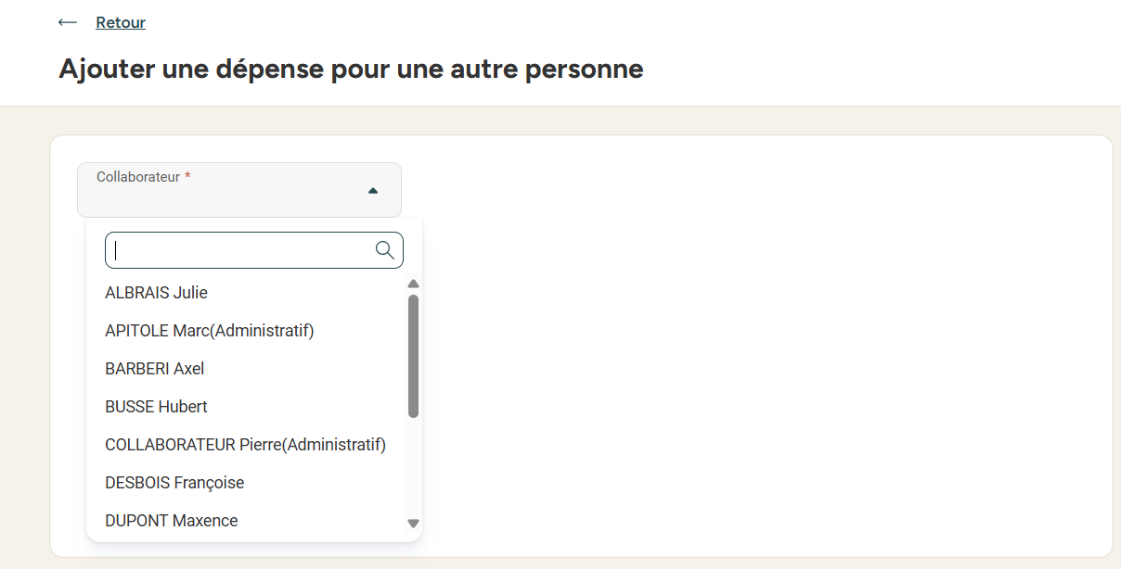
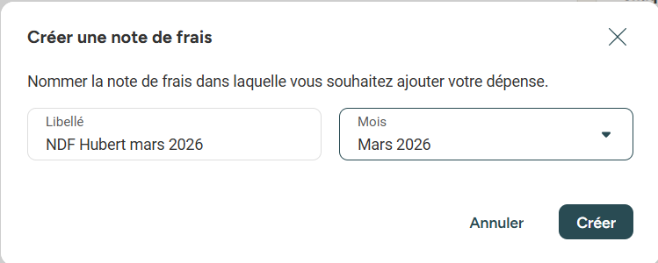
Créer une note de frais pour un tiers
Sélectionner le nom du collaborateur dans la liste déroulante
Créer la note de frais : « libellé » et « période »

Slide 8
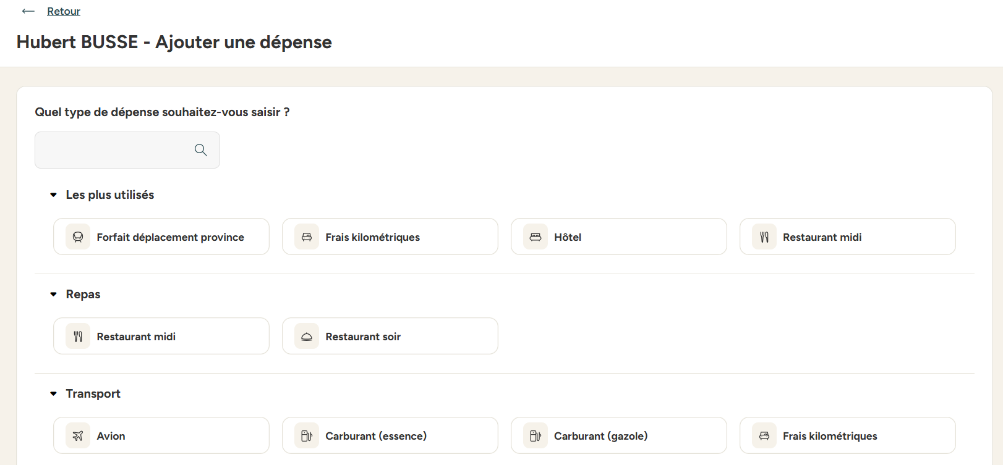
Créer une note de frais pour un tiers
Sélectionner la dépense en cliquant sur le pictogramme et saisir la note

Slide 9
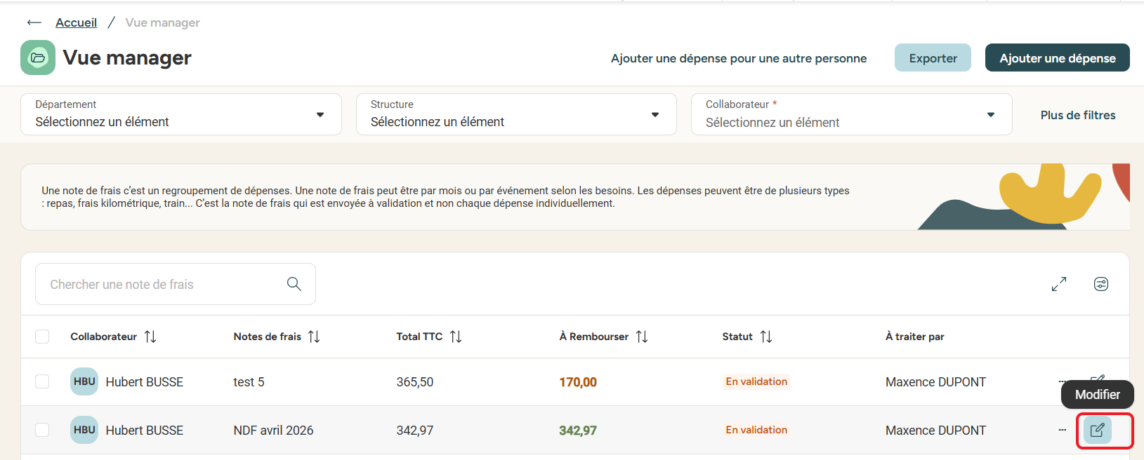
Ajouter une nouvelle dépense pour un tiers
Sélectionner la note de frais dans la vue manager
Cliquer sur le pictogramme « crayon » en bout de ligne pour modifier la note de frais

Slide 10
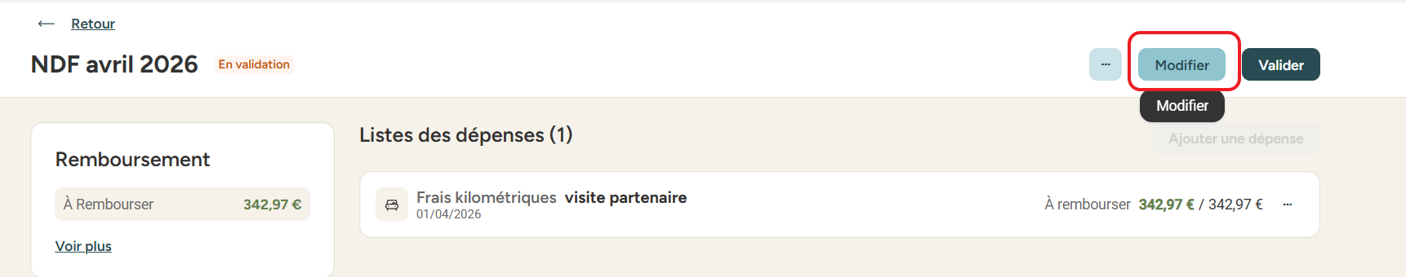
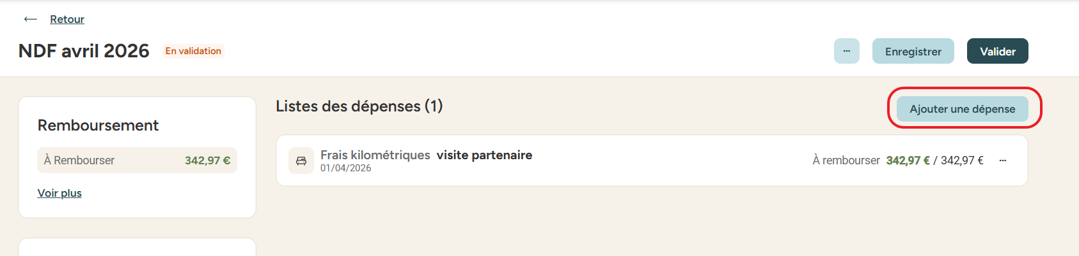
Ajouter une nouvelle dépense pour un tiers
Dans le détail de la note, cliquer sur « Modifier »
Puis sur « Ajouter une dépense »

Slide 11
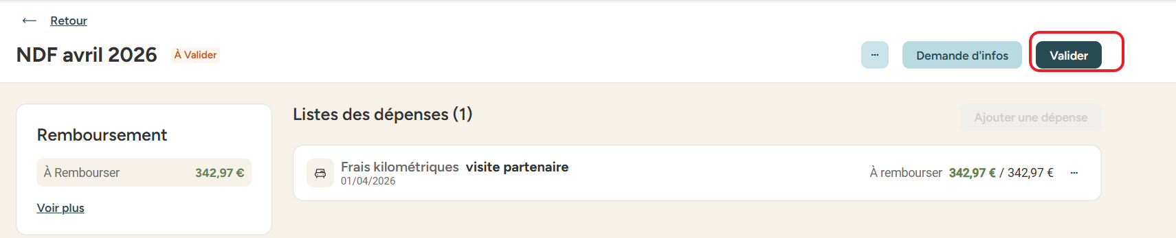
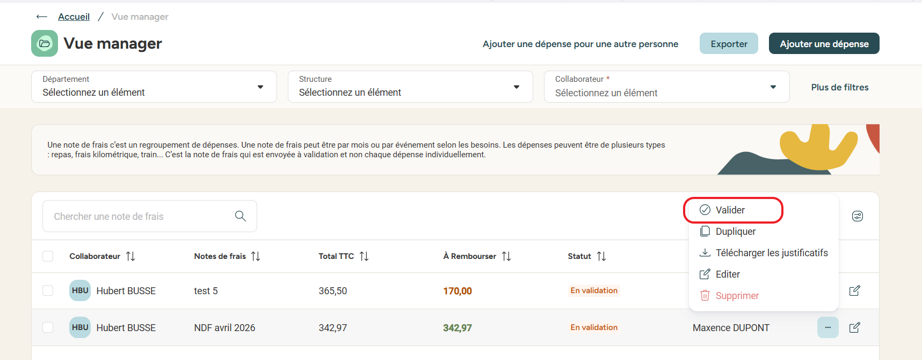
Valider une note de frais
Soit dans le détail de la note de frais :
Ou depuis la liste des notes de frais, en cliquant sur l’icone « points de suspension » puis [valider]

Slide 12
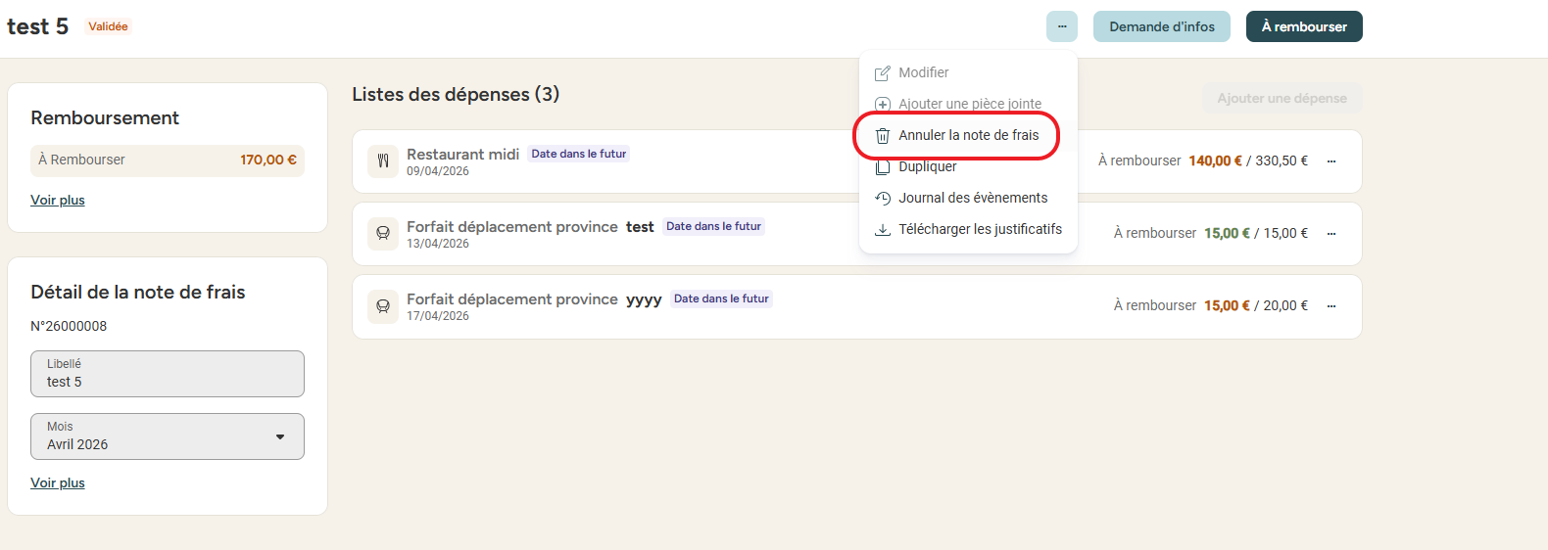
Annuler une note de frais
Dans le détail de la note de frais, cliquer sur « points de suspension » puis [ Annuler la note de frais]

Slide 13
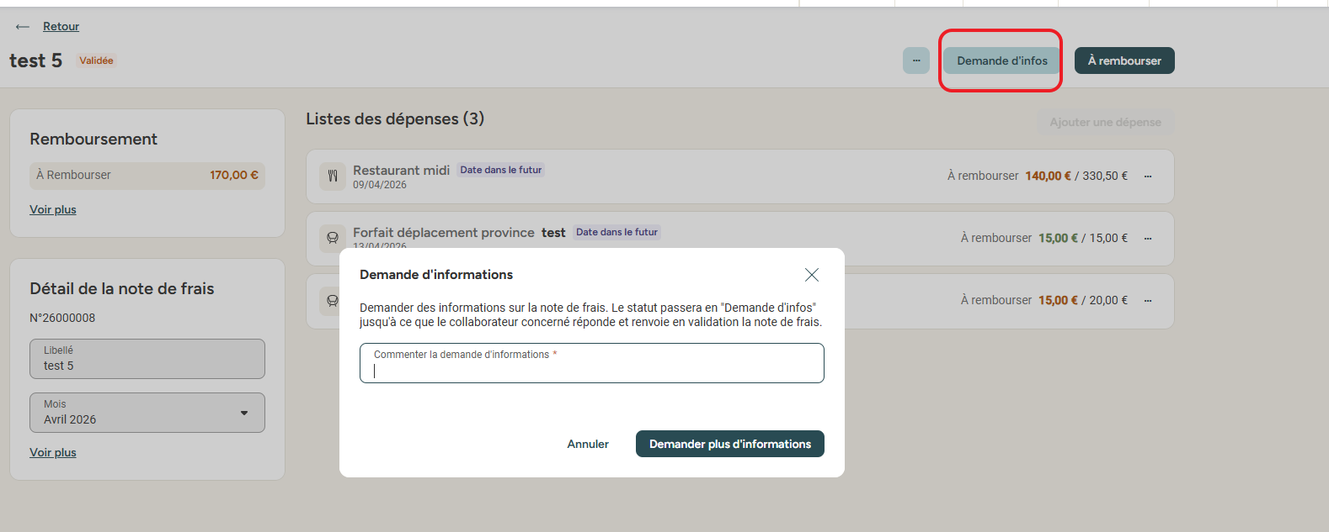
Annuler une note de frais
Avant la validation définitive, il est possible de demander des informations complémentaires ou un ajustement de la note de frais au collaborateur .
Dans le détail de la note de frais, cliquer [ Demande d’infos] puis saisir la demande. Cela permettra de renvoyer la note de frais chez le collaborateur qui pourra alors répondre et/ou ajuster sa note avant de renvoyer en validation .

Slide 14
Gérer les notes de frais

Slide 15
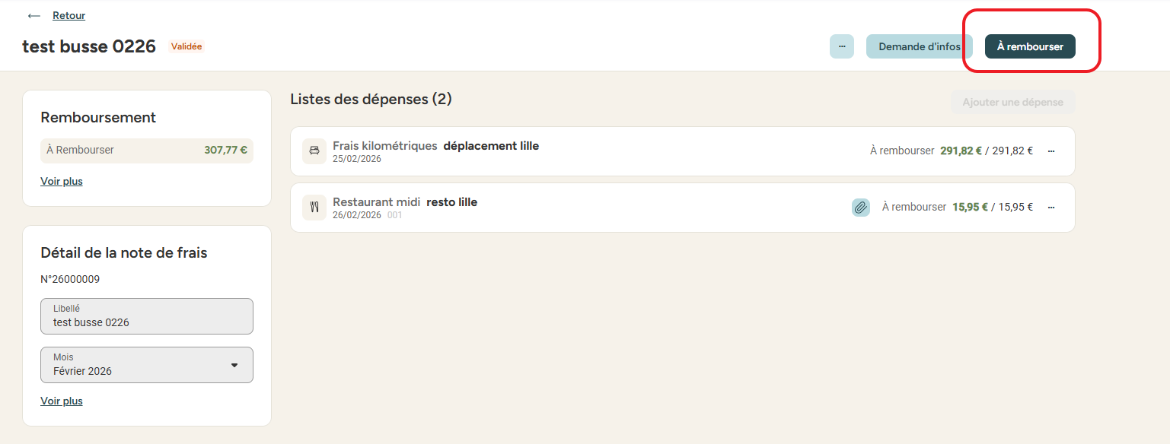
Contrôler les notes de frais et les rembourser
Positionner une NDF au statut « à Rembourser » c’est valider la complétude de la pièce et donner l’accord pour le remboursement :
dans le détail de chaque note de frais , cliquer sur « A rembourser » :

Slide 16
Effectuer les exports comptables

Slide 17
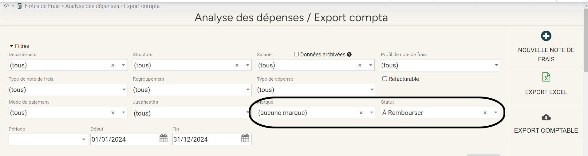
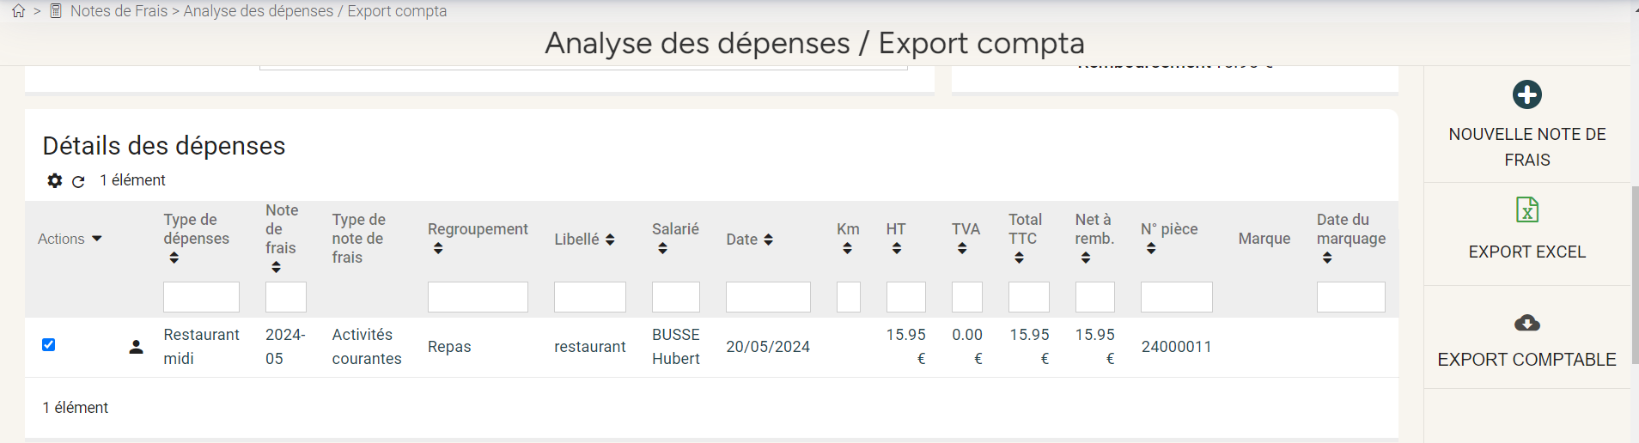
Générer les exports comptables
le fichier des Notes de FRAIS
Notes de Frais - Analyse des dépenses / Export compta

Slide 18
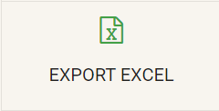
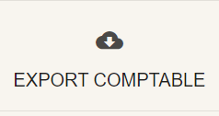
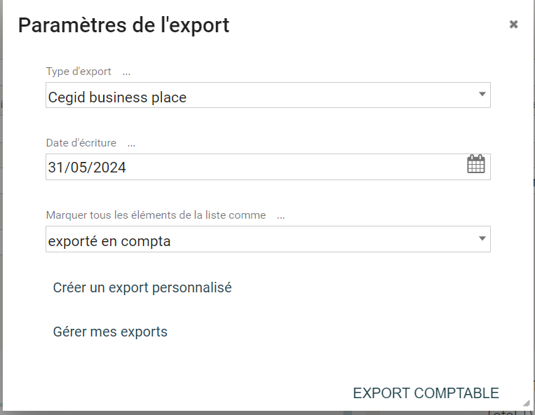
Générer les exports comptables
le fichier des Notes de FRAIS
Vous pouvez exporter soit :
  Au format Excel
  Au format de votre logiciel comptable :

Slide 19
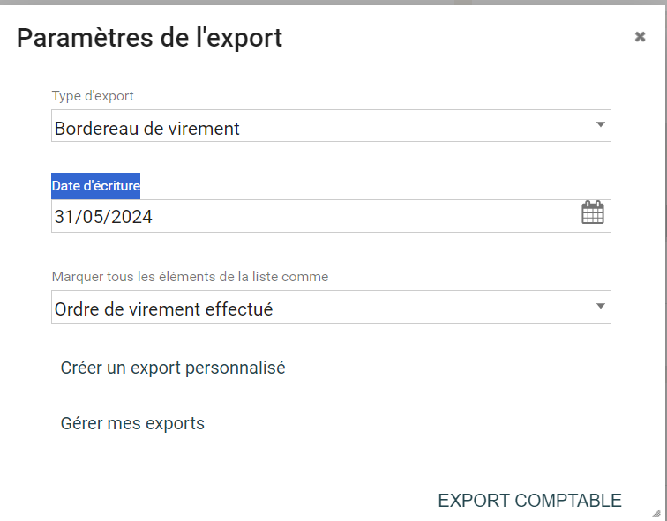
Générer les exports comptables
le fichier SEPA et le bordereau de virement
Le fichier des virements SEPA sera réalisé depuis votre logiciel comptable.
Vous pourrez si vous le souhaitez éditer un bordereau récapitulatif des virements à émettre :

Slide 20
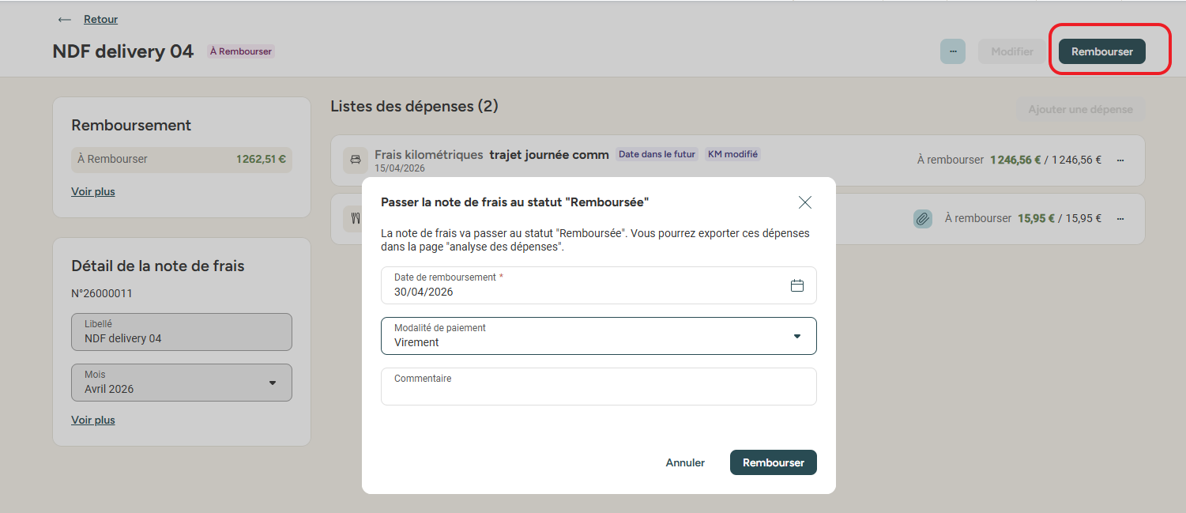
CLOTURER LES NDF
Marquer les NDF remboursées
Accès : Notes de Frais – Vue manager
Filtrer les NDF au statut « à rembourser » , puis dans le détail de chaque note de frais, cliquer sur « Rembourser » et renseigner les informations date de remboursement ( par défaut sur la date du jour) et la modalité de remboursement :

Slide 21
L’espace administrateur

Slide 22
Créer et modifier le paramétrage des types de dépenses

Slide 23
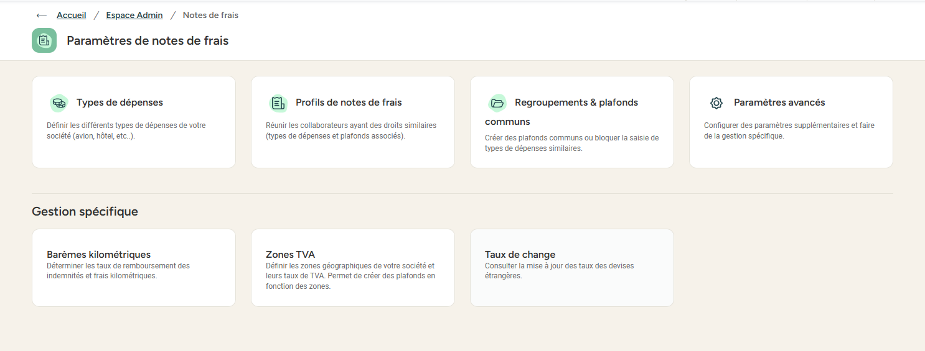
Accéder à l’espace de paramétrage des notes de frais
Accès : Espace admin > Notes de frais

Slide 24
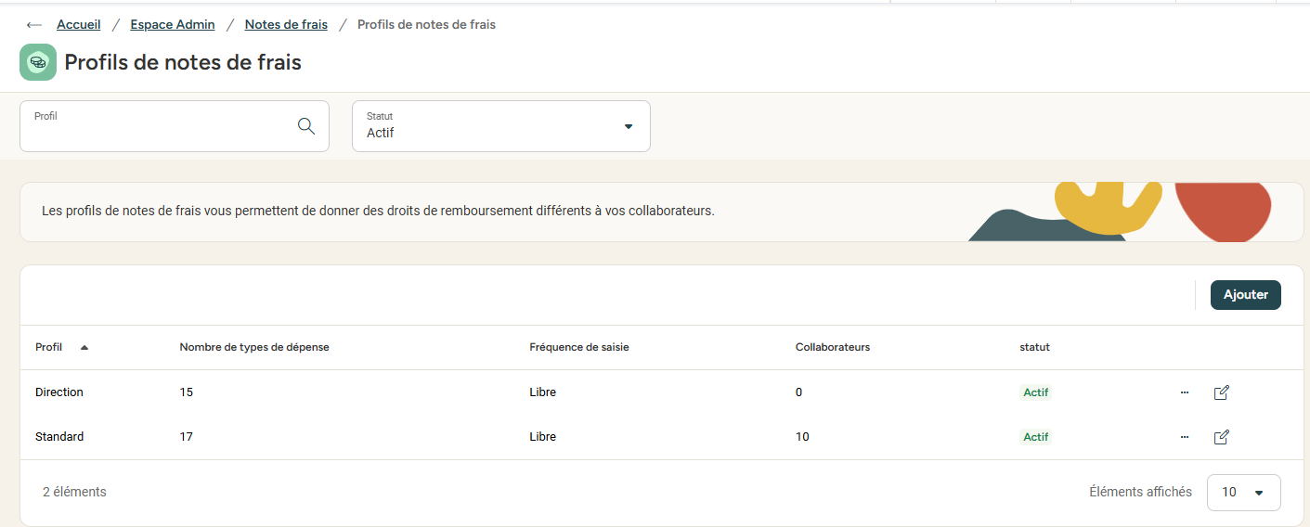
Paramétrer les profils notes de frais et les types de dépenses
Créer les profils de notes de frais
Accès : Espace admin > Notes de frais > Profils et Regroupement
Le profil regroupe l’ensemble des dépenses qu’un collaborateur peut saisir. Si par exemple, une partie de la population de doit pas saisir de type dépenses « restaurant soir », alors il faudra deux profils.
N’oubliez pas qu’un profil peut être dupliqué

Slide 25
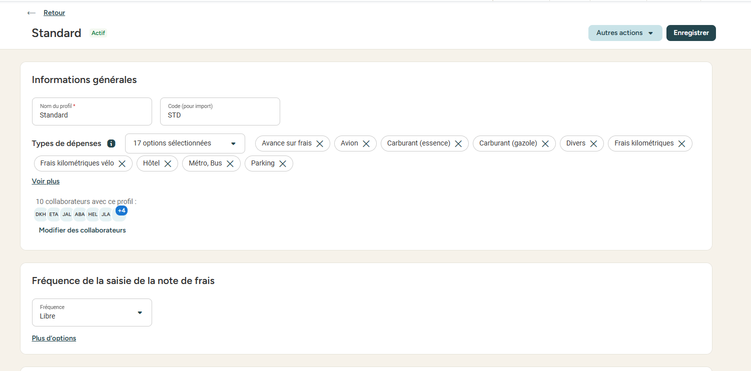
Paramétrer les profils notes de frais et les types de dépenses
Créer les profils de notes de frais
À partir du profil, il est possible de :
Définir la fréquence des notes de frais (hebdomadaire ou mensuelle)
Fixer le nombre maximum de notes de frais par mois
Déterminer les délais de saisie
Ajuster les informations à afficher et saisir par dépense
Associer des types de dépenses à mon profil
Rattacher des collaborateurs à ce profil

Slide 26
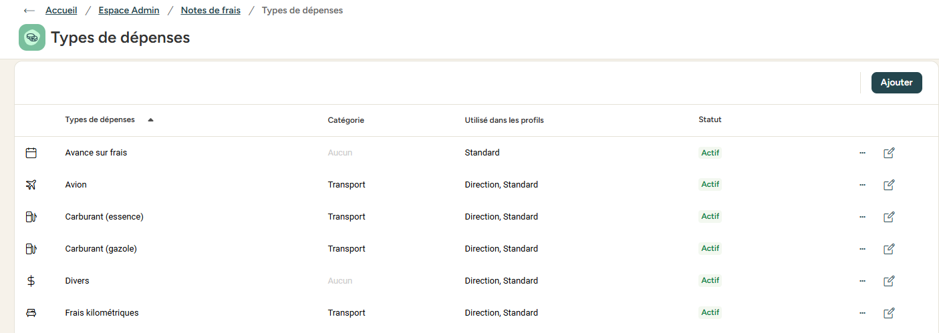
Paramétrer les profils notes de frais et les types de dépenses
Créer les Types de dépenses
Accès : Espace admin > Notes de frais > types de dépenses
N’oubliez pas qu’un type de dépenses peut être dupliqué (si le compte de charge est différent d’un profil à un autre par exemple )

Slide 27
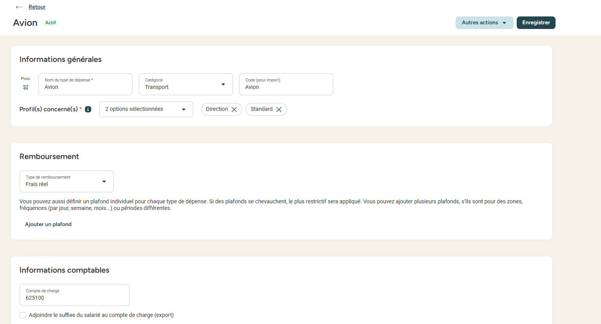
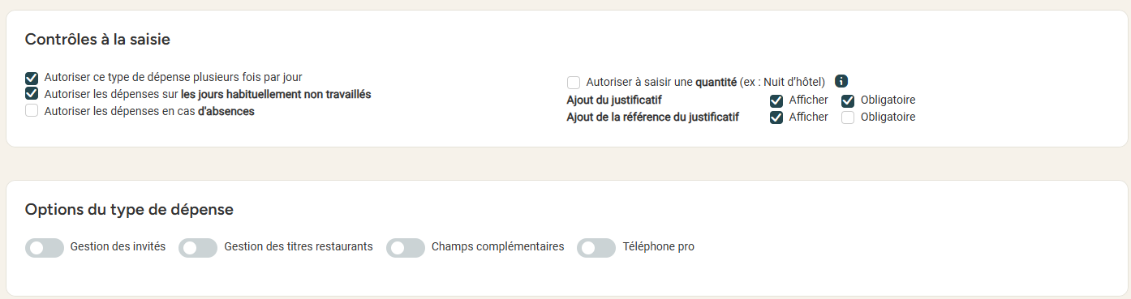
Paramétrer les profils notes de frais et les types de dépenses
Créer les Types de dépenses
N’oubliez pas qu’un type de dépenses peut être rattaché à plusieurs profils de remboursement
Je mets l’accent sur :
Les informations comptables : compte de charge, compte de TVA , taux de TVA et % de TVA récupérable
Le type de remboursement ( forfait, frais réels..) et le plafond de remboursement ( NB: une même dépense peut –être rattachée à plusieurs profil même si le plafond de remboursement est différent )
La gestion des invités et la déduction de titres restaurants pour les frais de bouche
La saisie d’une quantité sur les dépenses de type hôtellerie

Slide 28
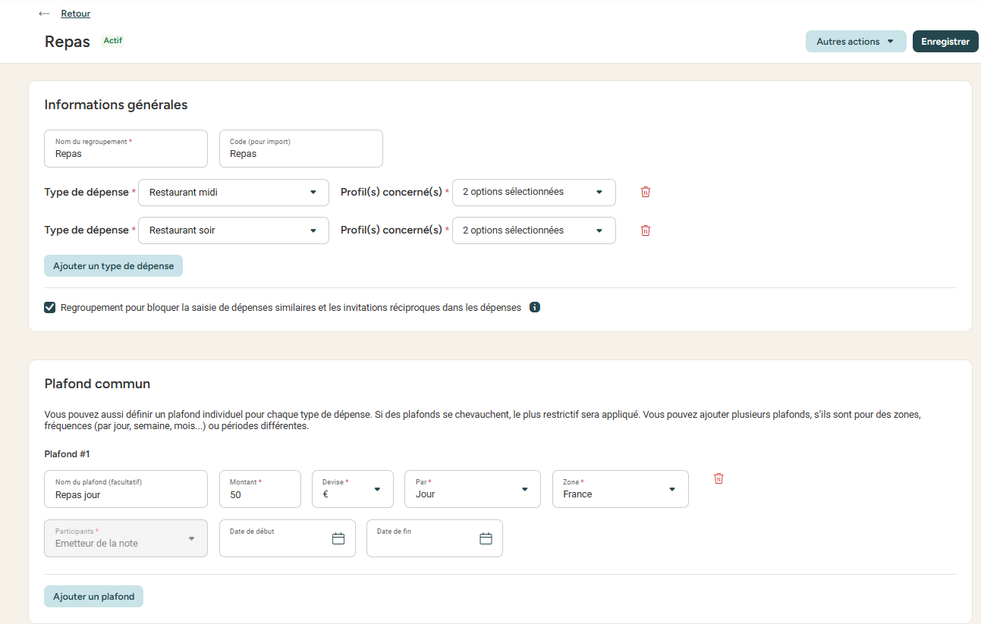
Paramétrer les regroupements et plafonds communs
Accès : Espace admin > Notes de frais > Regroupements et Plafonds communs
À noter :
Un regroupement de dépenses permet de gérer les invitations réciproques, par exemple.
Le plafond commun s'applique à un ensemble de dépenses (par exemple, le plafond repas par jour incluant le repas de midi et le repas du soir). Pour un plafond unique par type de dépense, consultez la section "type de dépenses".

Slide 29
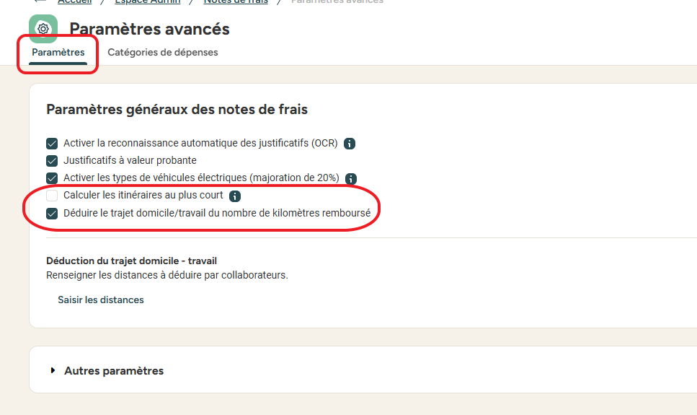
Les paramètres avancés
Accès : Espace admin > Notes de frais > Paramètres avancés
Voici ce qu’il faut retenir :
Activer la gestion OCR et les justificatifs à valeur probante
Mettre en place la majoration de 20% pour les véhicules électriques si utilisation du barème URSSAF
Activer le calcul du trajet le plus court pour les frais kilométriques
Permettre la déduction du trajet domicile / travail sur les frais kilométriques. Lorsque l’option est activée, vous pourrez alors saisir les distances pour chaque collaborateur.
Déployer la gestion des types de notes de frais ( spécifique )

Slide 30
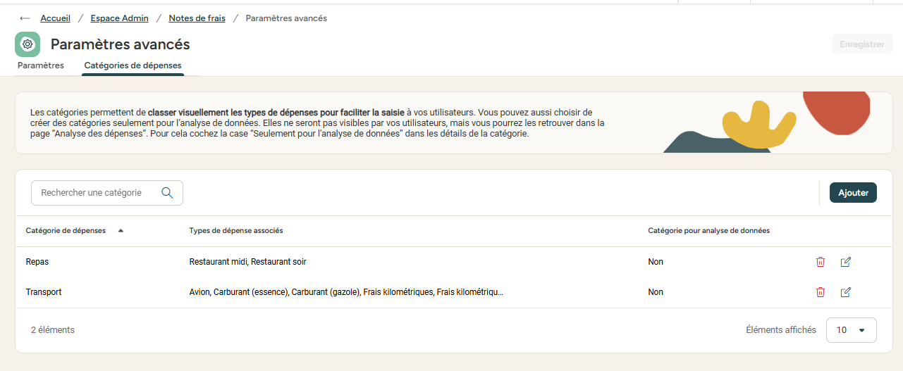
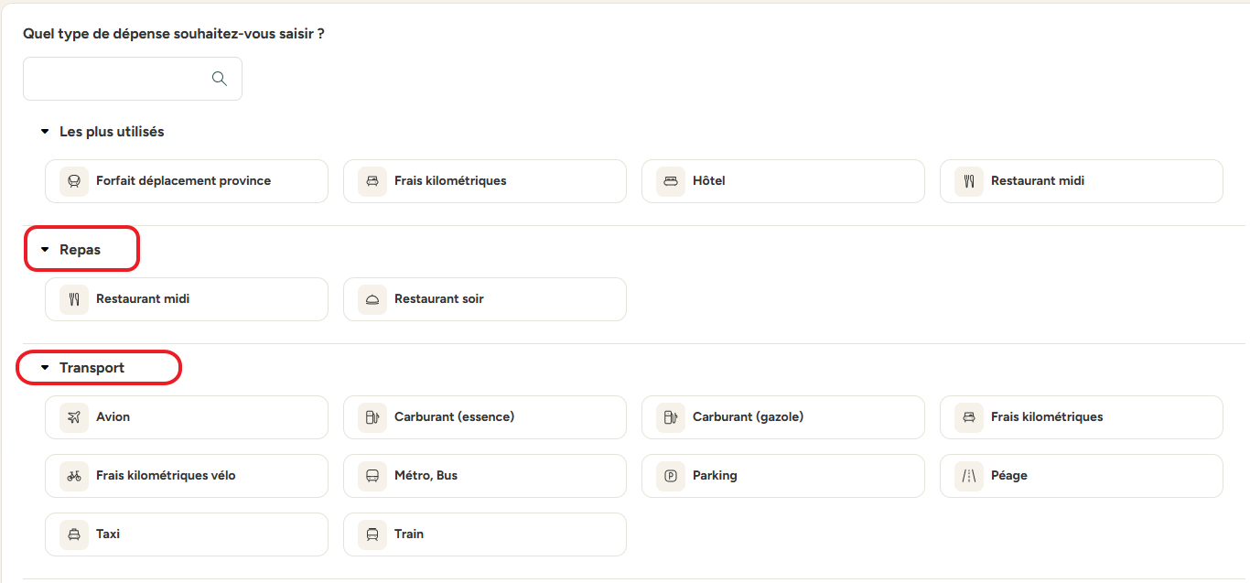
Les paramètres avancés
Accès : Espace admin > Notes de frais > Paramètres avancés> Catégories de dépenses
Les catégories de dépenses permettent de créer un regroupement :
Soit a des fins d’analyse ( écran « Analyse des dépenses/ export compta » )
Soit à des fins visuelles, pour regrouper des dépenses lors de la saisie de la note.

Slide 31
Administrer les axes analytiques

Slide 32
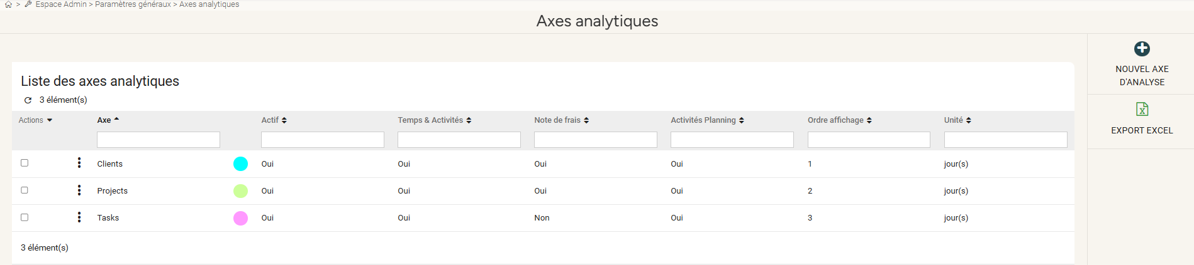
Administrer les axes analytiques
Créer ou dupliquer un axe analytique
Accès : Espace admin > Paramètres généraux > Axes analytiques > Ouvrir
Les axes analytiques permettent d’affecter du temps passé à une ou plusieurs activités à des fins de statistiques ou encore dans le cadre de validation intermédiaires.

Slide 33
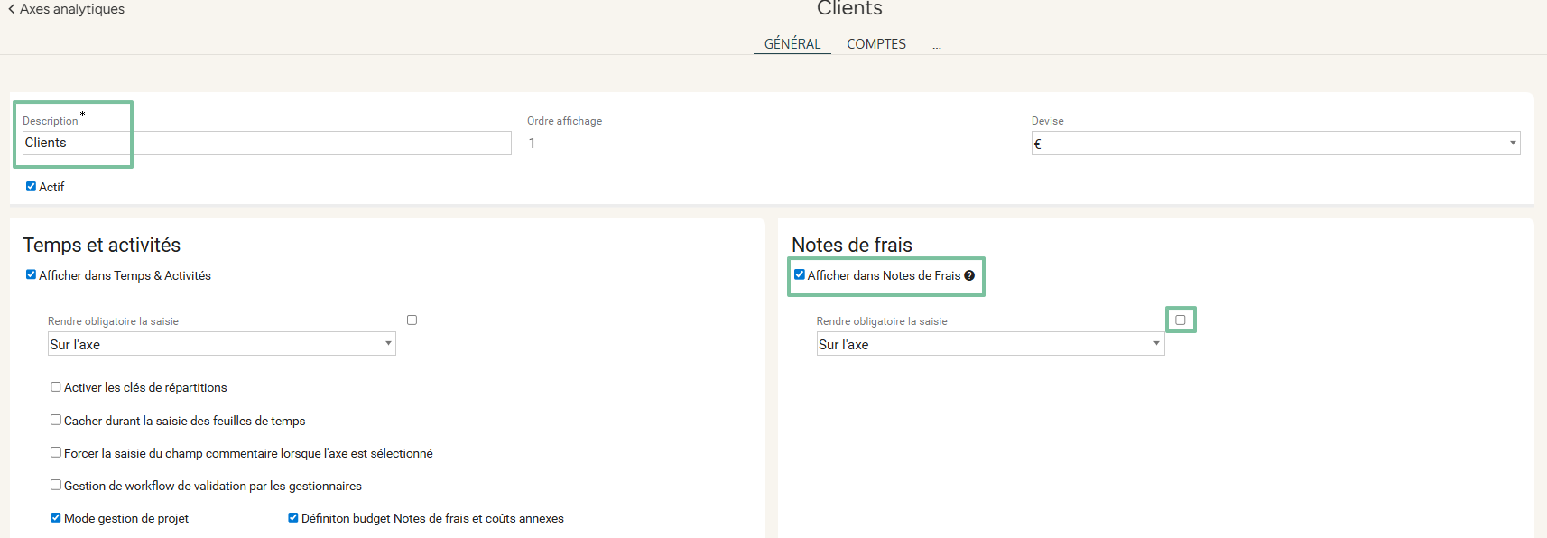
Administrer les axes analytiques
Créer ou dupliquer un axe analytique
Accès : Espace admin > Paramètres généraux > Axes analytiques > Ouvrir
Dans l’onglet « GENERAL » :
Donner un nom à l’axe dans le champ « Description ».
Cocher la case « Afficher dans Notes de Frais » afin de pouvoir utiliser cet axe dans les notes de frais.
Cocher la case « Rendre obligatoire la saisie » si vous souhaitez que cet axe soit obligatoirement renseigné lors de la déclaration des notes de frais.

Slide 34
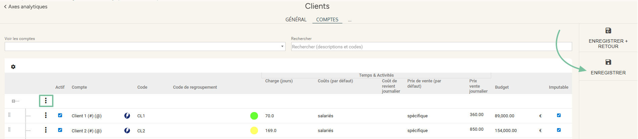
Administrer les axes analytiques
Créer ou dupliquer un axe analytique
Accès : Espace admin > Paramètres généraux > Axes analytiques > Ouvrir >[axe souhaité] > COMPTES
Dans l’onglet « COMPTES »
Cliquer sur les 3 points verticaux, puis choisir « Insérer une nouvelle ligne » pour créer un compte.
Dans la nouvelle ligne créée, saisir le nom du compte dans la colonne « Compte »,
ainsi que les informations souhaitées dans les autres colonnes.
Cliquer sur « Enregistrer ».

Slide 35
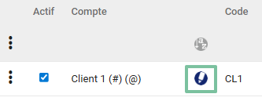
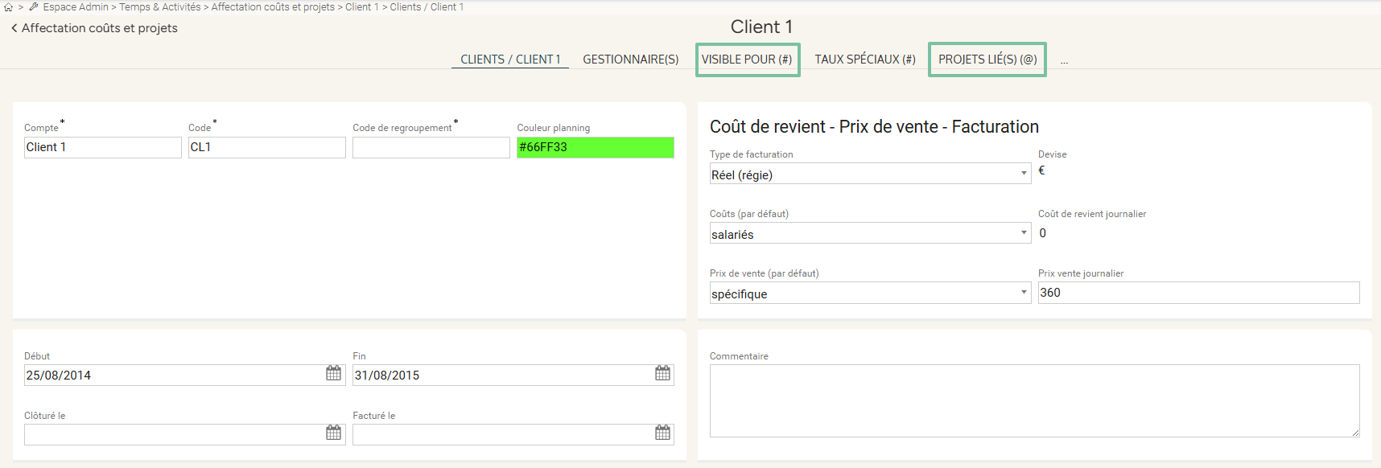
Administrer les axes analytiques
Paramétrer un compte analytique
Dans l’onglet « COMPTES »
  Cliquer sur le bouton avec le crayon pour modifier le compte :
L’onglet « visible pour » permet de limiter la visibilité d’un compte analytiques à certains utilisateurs.
Le dernier onglet, porte le nom de l’axe suivant et permet de faire la liaison entre les axes.

Slide 36
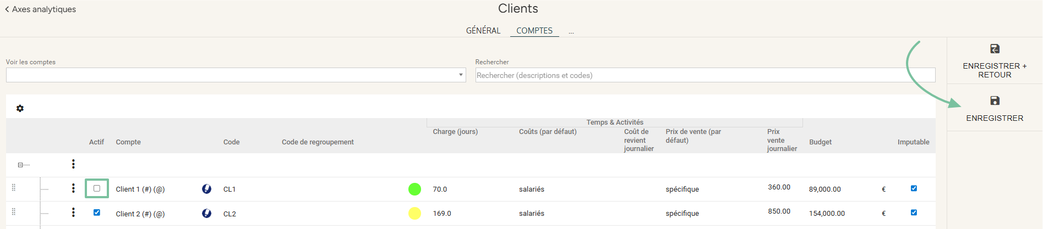
Administrer les axes analytiques
Désactiver un compte analytique
Accès : Espace admin > Paramètres généraux > Axes analytiques > Ouvrir >[axe souhaité] > COMPTES
Dans l’onglet « COMPTES »
Décocher la case à cocher dans la colonne « Actif » pour désactiver un compte analytique.
Cliquer sur « Enregistrer ».

Slide 37
Une question sur notre solution ?
Toutes vos réponses à portée de main.
support@eurecia.com
Centre d'aide

